Slide 1

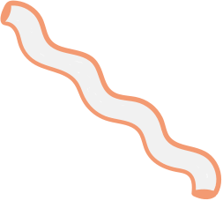

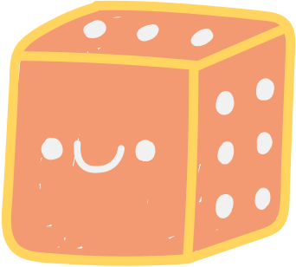








KHOA HỌC
Bài 33:

Slide 2

CHINH PHỤC
VŨ TRỤ

Slide 3


ÔN TẬP CÁC KIẾN THỨC VỀ:
Một số cách phòng bệnh
Con đường lây truyền một số bệnh
Đặc điểm, công dụng của một số vật liệu

Slide 4

Con đường
lây truyền
một số bệnh

Slide 5
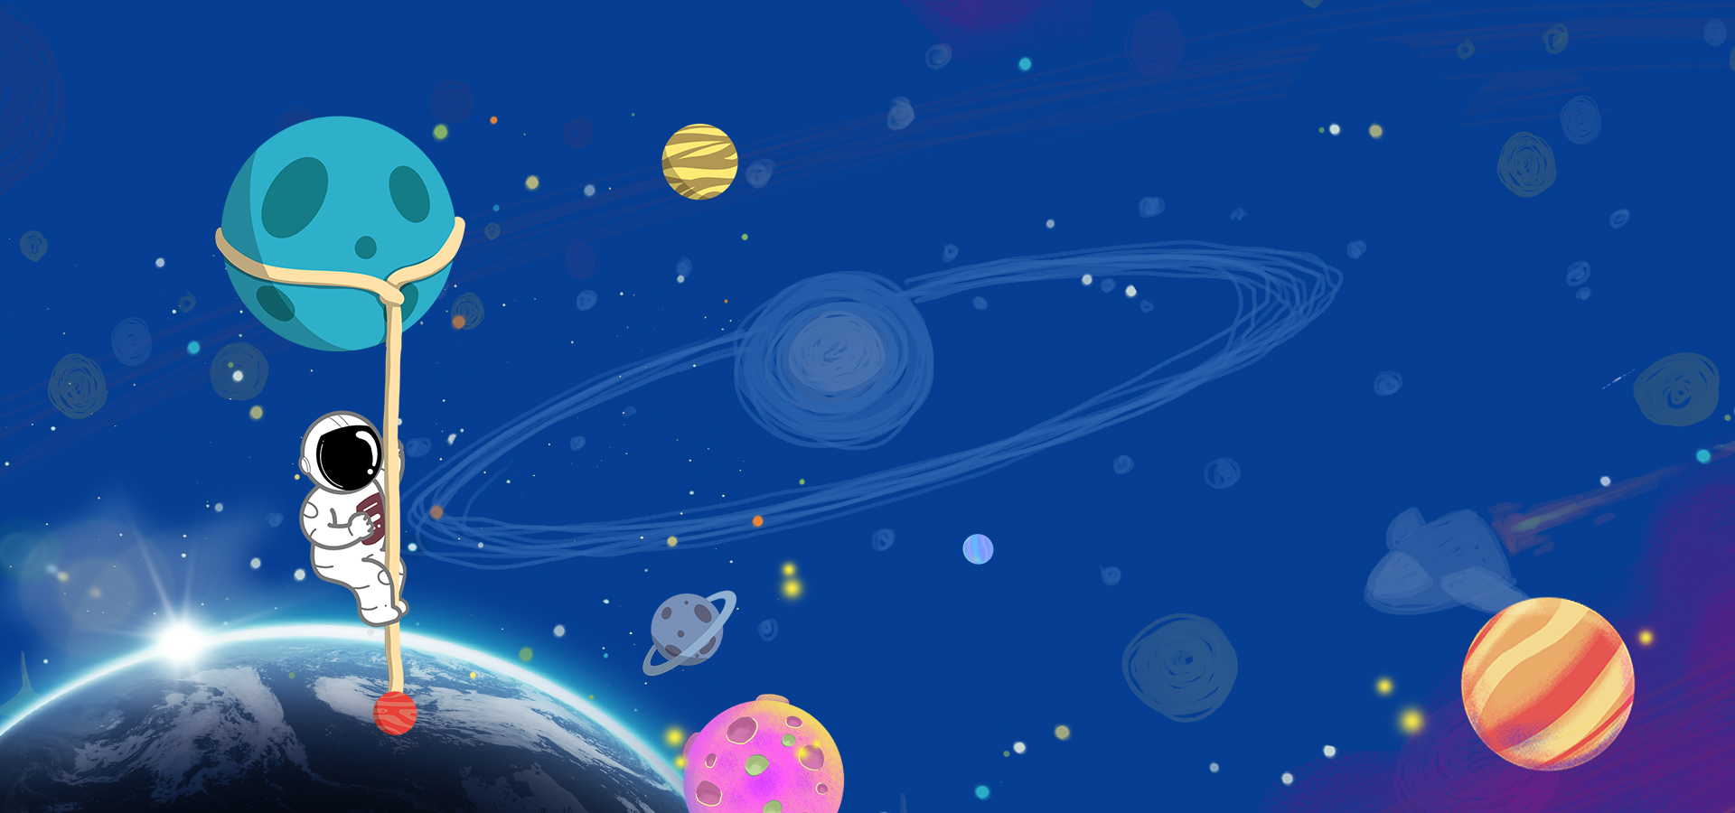
Trong các bệnh:
sốt xuất huyết, sốt rét, viêm não, viêm gan A, AIDS, bệnh nào lây qua cả đường sinh sản và đường máu?
Bệnh lây qua cả đường sinh sản và đường máu là AIDS

Slide 6
Một số cách phòng bệnh

Slide 7
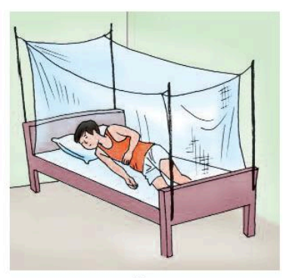
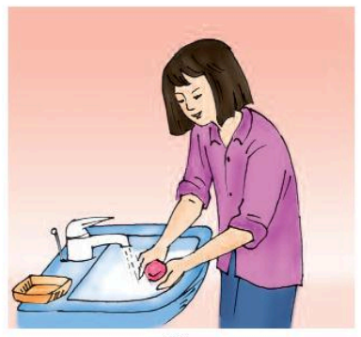
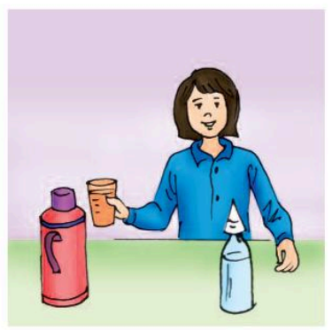
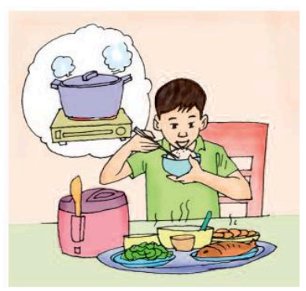
Thực hiện theo mỗi hình dưới đây, bạn có thể phòng tránh được bệnh gì trong các bệnh sau:
sốt xuất huyết
sốt rét
viêm não
viêm gan A

Slide 8






Slide 9


Phòng các bệnh:
Sốt xuất huyết
Sốt rét
Viêm não
Những bệnh đó lây do muỗi đốt người bệnh hoặc động vật mang bệnh rồi đốt người lành và truyền vi-rút gây bệnh sang người lành.
Hình minh hoạ chỉ dẫn điều gì?
Nằm màn

Slide 10
Hình minh hoạ chỉ dẫn điều gì?
Phòng các bệnh:
Viêm gan A
Giun
Các bệnh đó lây qua đường tiêu hóa. Bàn tay bẩn có nhiều mầm bệnh, nếu cầm tay vào thức ăn sẽ đưa mầm bệnh trực tiếp vào miệng.
Rửa tay
(Trước khi ăn và sau khi đi đại tiện)

Slide 11

Phòng các bệnh:
Viêm gan A
Giun
Các bệnh đường tiêu hóa khác (ỉa chảy, tả, lị,…)
Nước lã chứa nhiều mầm bệnh, trứng giun và các bệnh đường tiêu hóa khác. Vì vậy, cần uống nước đã đun sôi.
Hình minh hoạ chỉ dẫn điều gì?
Uống nước đã đun sôi để nguội

Slide 12

Phòng các bệnh:
Viêm gan A
Giun sán
Ngộ độc thức ăn
Các bệnh đường tiêu hóa khác (ỉa chảy, tả, lị,…)
Trong thức ăn sống hoặc thức ăn hôi thiu hoặc thức ăn bị ruồi, gián, chuột bò vào chứa nhiều mầm bệnh. Vì vậy, cần ăn thức ăn chín, sạch.
Hình minh hoạ chỉ dẫn điều gì?
Ăn chín

Slide 13
Đặc điểm, công dụng của một số vật liệu

Slide 14
Chọn ba vật liệu đã học để hoàn thành bảng sau:
Số thứ tự | Tên vật liệu | Đặc điểm Tính chất | Công dụng
1
2
3
- Có màu đỏ nâu, có ánh kim
- Dễ dát mỏng và kéo sợi
- Dẫn nhiệt và dẫn điện tốt
Đồng được sử dụng làm đồ điện, dây điện, một số bộ phận của ô tô, tàu biển,…
Đồng
Đá vôi được dùng để lát đường, xây nhà, nung vôi, sản xuất xi măng, tạc tượng, làm phấn viết,…
- Không cứng lắm
- Dưới tác dụng của a-xít thì đá vôi sủi bọt
Đá vôi
Có tính đàn hồi tốt; ít bị biến đổi khi gặp nóng, lạnh; cách điện, cách nhiệt; không tan trong nước, tan trong một số chất lỏng khác.
Cao sụ được sử dụng để làm săm, lốp xe; làm các chi tiết của một số đồ điện, máy móc và đồ dùng trong gia đình.
Cao su

Slide 15





Câu 1:
Để làm cầu bắc qua sông, làm đường ray tàu hỏa người ta sử dụng vật liệu nào?
Nhôm
Thép
Đồng
Gang

Slide 16
Câu 2:
Để xây tường, lát sân, lát sàn nhà người ta sử dụng vật liệu nào?
Thuỷ tinh
Gạch
Ngói

Slide 17


Câu 3:
Để sản xuất xi măng, tạc tượng người ta sử dụng vật liệu nào?
Đồng
Sắt
Đá vôi
Nhôm

Slide 18


Câu 4:
Để dệt thành vải may quần, áo, chăn, màn người ta sử dụng vật liệu nào?
Tơ sợi
Cao su
Chất dẻo

Slide 19





i) Bệnh nào do một loại vi-rút gây ra và bị lây truyền do muỗi vằn?
h) Bệnh nào do một loại kí sinh trùng gây ra và bị lây truyền do muỗi a-nô-phen?
e) Từ nào được dùng để chỉ giai đoạn hoàn thiện của con người về mặt thể chất, tinh thần và xã hội
k) Bệnh nào do một loại vi-rút gây ra; vi-rút này có thể sống trong máu gia súc, chim, chuột, khỉ,…; bệnh bị lây truyền do muỗi hút máu các con vật bị bệnh rồi truyền vi-rút gây bệnh sang người?
g) Từ nào được dùng để chỉ con người bước vào giai đoạn cuối của cuộc đời?
d) Giai đoạn chuyển tiếp từ trẻ con sang người lớn trong cuộc đời của mỗi con người được gọi là gì?
c) Giai đoạn cơ thể bắt đầu phát triển nhanh về chiều cao, cân nặng và được đánh dấu bằng sự xuất hiện kinh nguyệt lần đầu ở con gái và sự xuất tinh lần đầu con trai được gọi là gì?
l) Bệnh nào do một loại vi-rút gây ra và lây truyền qua đường tiêu hóa; người mắc bệnh này có thể bị sốt nhẹ, đau ở vùng bụng bên phải, gần gan, chán ăn,…
a) Quá trình trứng kết hợp với tinh trùng được gọi là gì?
b) Em bé nằm trong bụng mẹ được gọi là gì?
1
S | Ự | T | H | Ụ | T | I | N | H
2
B | À | O | T | H | A | I
GIẢI
Ô CHỮ
3
D | Ậ | Y | T | H | Ì
4
V | Ị | T | H | À | N | H | N | I | Ê | N
5
T | R | Ư | Ở | N | G | T | H | À | N | H
6
G | I | À
7
S | Ố | T | R | É | T
8
S | Ố | T | X | U | Ấ | T | H | U | Y | Ế | T
9
V | I | Ê | M | N | Ã | O
10
V | I | Ê | M | G | A | N | A

Slide 20
DẶN DÒ
Ôn tập lại kiến thức đã học
Chuẩn bị: Sự chuyển thể của chất

Slide 21


